Slide 1
PRESENTACIONES DE POWER POINT
Yariela y. Tejeira g.
Antwan w. Acosta
Edny Sánchez

Slide 2


Álbum de fotos

Slide 3



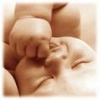


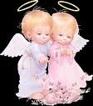

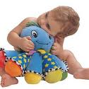
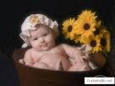
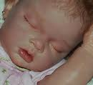
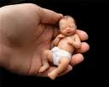
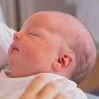







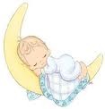



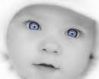
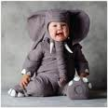
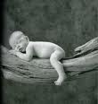

Álbum de fotos

Slide 4
Álbum de fotos
Hermosos bebés
Bebés angelicales
Caras de felicidad
Cumpleaños de los niños
Tiernos e inocentes niños
Palabras con las cuáles describo a estos hermosos angelitos creados por DIOS.
Todos ellos merecen nuestro cariño, amor, cuidados y respeto.

Slide 5
YouTube - Tercer Cielo - Yo Te Extrañare

Slide 6
GRACIAS

